Slide 1
ОГЭ и ВПР как средство диагностики функциональной грамотности учащихся.
МБОУ СШ № 69 г Красноярск Сидорова Л.А.

Slide 2
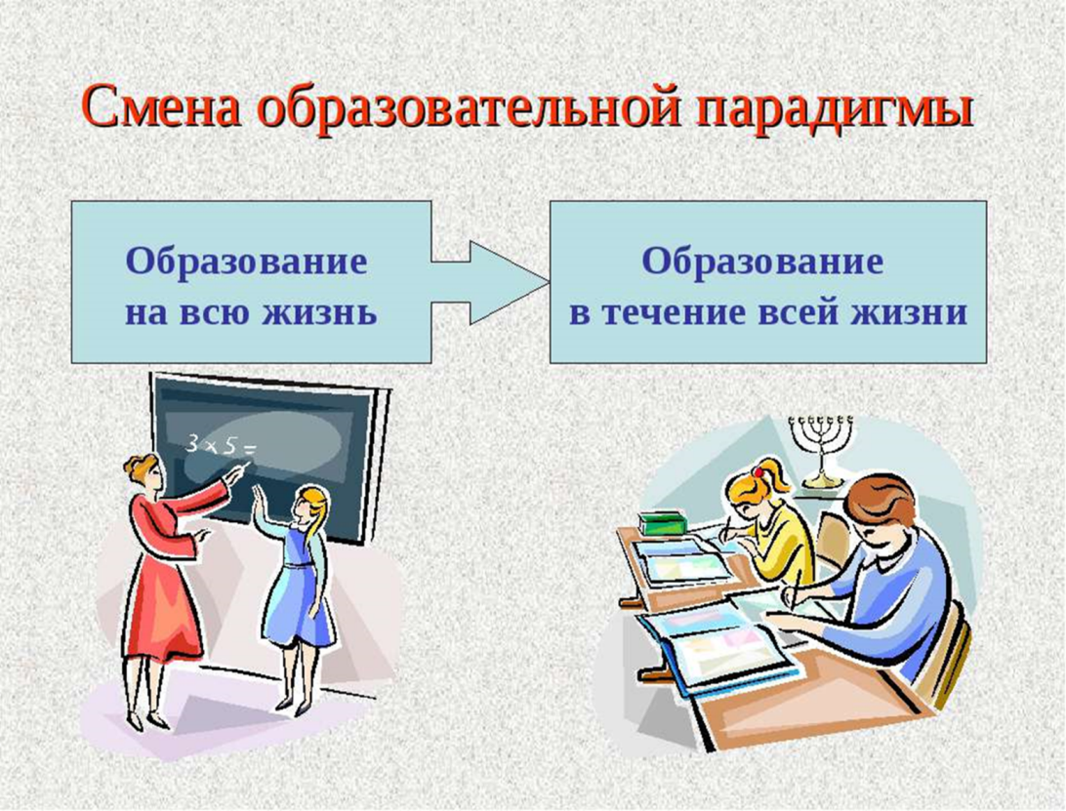
Функциональная грамотность - рассматривается, как способность использовать все постоянно приобретаемые в жизни знания, умения и навыки для решения максимально широкого диапазона жизненных задач в различных сферах человеческой деятельности, общения и социальных отношений .

Slide 3
Всероссийские проверочные работы – это комплексный проект в области оценки качества образования, направленный на развитие единого образовательного пространства в Российской Федерации, мониторинг введения Федеральных государственных образовательных стандартов (ФГОС), формирование единых ориентиров в оценке результатов обучения, единых стандартизированных подходов к оцениванию образовательных достижений обучающихся.
Указанные цели достигаются за счет проведения ВПР в единое время по единым комплектам заданий, а также за счет использования единых для всей страны критериев оценивания.
Ключевыми особенностями ВПР в основной школе являются:
− соответствие ФГОС;
− соответствие отечественным традициям преподавания учебных предметов;
− учет национально-культурной и языковой специфики многонационального российского общества;
− отбор для контроля наиболее значимых аспектов подготовки как с точки зрения использования результатов обучения в повседневной жизни, так и с точки зрения продолжения образования;
− использование только заданий открытого типа.

Slide 4
Основнóй государственный экзáмен (ОГЭ) — итоговый экзамен за курс основного общего образования в России. Служит для контроля знаний, полученных учащимися за 9 лет, а также для приёма в учреждения среднего профессионального образования (колледжи и техникумы).
ОГЭ представляет собой:
-форму организации экзаменов с использованием заданий стандартизированной формы,
-выполнение которых позволяет установить уровень освоения федерального государственного образовательного стандарта основного общего образования (ФГОС ООО).

Slide 5
В географии функциональная грамотность формируется достижением, прежде всего, предметных результатов через:
- работу с текстом
- работу с географической картой
- работу со статистическими данными

Slide 6
Работа с текстом.
Одна из проблем, существующих сегодня на уроке географии,
- среднестатистический ученик не хочет и не умеет читать и анализировать прочитанное.
При сдаче ОГЭ и ВПР учащиеся невнимательно читают задания и инструкции к ним и в связи с этим неправильно выполняют задания.
А ведь почти в каждом задании по географии в самом тексте находятся «подсказки», которые помогают его выполнить. Их только надо уметь найти

Slide 7
1.Антарктическая кругосветная экспедиция
В декабре 2016 г. из порта г. Кейптаун в большое плавание отправилась команда Антарктической кругосветной экспедиции, которая завершилась в марте 2017 г. Это масштабный исследовательский проект Швейцарского полярного института и Российского географического общества (РГО). Экспедиция прошла по намеченному маршруту на российском научно – исследовательском судне «Академик Трешников», оснащенном современными научными лабораториями, вспомогательными плавсредствами и даже тремя вертолетами. На борту судна находились 50 студентов из университетов разных стран мира, которые принимали участие в проекте «Морской университет РГО». В его рамках в течение 25 дней молодые специалисты под руководством опытных ученых проводили океанографические и гидрометеорологические исследования в пределах антарктического и субантарктического климатических поясов.
а) С территории какого государства отправилась в большое плавание команда Антарктической кругосветной экспедиции?
б) Какие типы воздушных масс формируют климат акватории, в пределах которой происходили исследования, указанные в тексте? (Запишите развернутый ответ)
в) Объясните, почему период с декабря по март наиболее благоприятен для проведения исследовательских работ экспедиции. (Запишите развернутый ответ)
2. Определите регион России по его краткому описанию.
Эта область расположена в Европейской части страны и граничит с зарубежными странами. Бóльшая часть ее территории расположена за полярным кругом. Большое значение имеет наличие на ее территории железных руд и руд цветных металлов. На территории области работает крупная АЭС.

Slide 8
Работа географической картой.
В образовательном стандарте сказано, что формирование картографической грамотности – цель географического образования.
В географии главный метод исследования – картографический.
Задания ОГЭ, ЕГЭ и ВПР по географии требуют от школьника:
- умения читать карту
- владеть приемом наложения карт
- развитого пространственного представления картографической информации.
*****
К сожалению, чаще всего вызывают у ребят затруднения именно эти задания:
- задания на определение географического объекта по его координатам и обратная – нахождение географических координат объекта,
- задание, требующее владения приемом наложения карт,
- задания, требующие развитого пространственного воображения и знания карты.

Slide 9
впр,огэ 7-9 класс
На рисунках представлены варианты профиля рельефа местности, построенные на основе карты по линии А—В разными учащимися. Какой из профилей построен верно?
Точки А и В находятся на одной высоте — 115 м. По этому показателю подходит только ответ 4. Этот профиль совпадает с рельефом, здесь указано двойное снижение высоты.

Slide 10
впр 6 класс

Slide 11
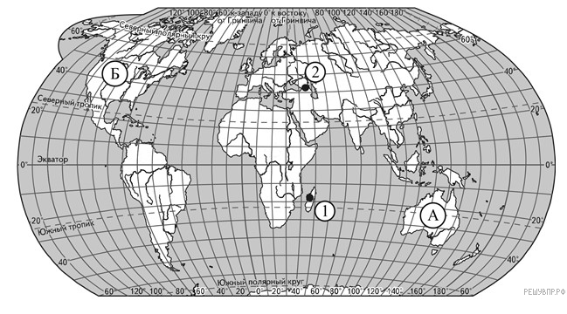
Поставьте точки на карте по приведённым ниже координатам. обозначьте эти точки соответственно цифрами 1 и 2. точка 1 – 19° ю. ш. 45° в. д. точка 2 – 43° с. ш. 45° в. д. в каком направлении от точки 1 расположена точка 2?
ВПР 6 класс

Slide 12
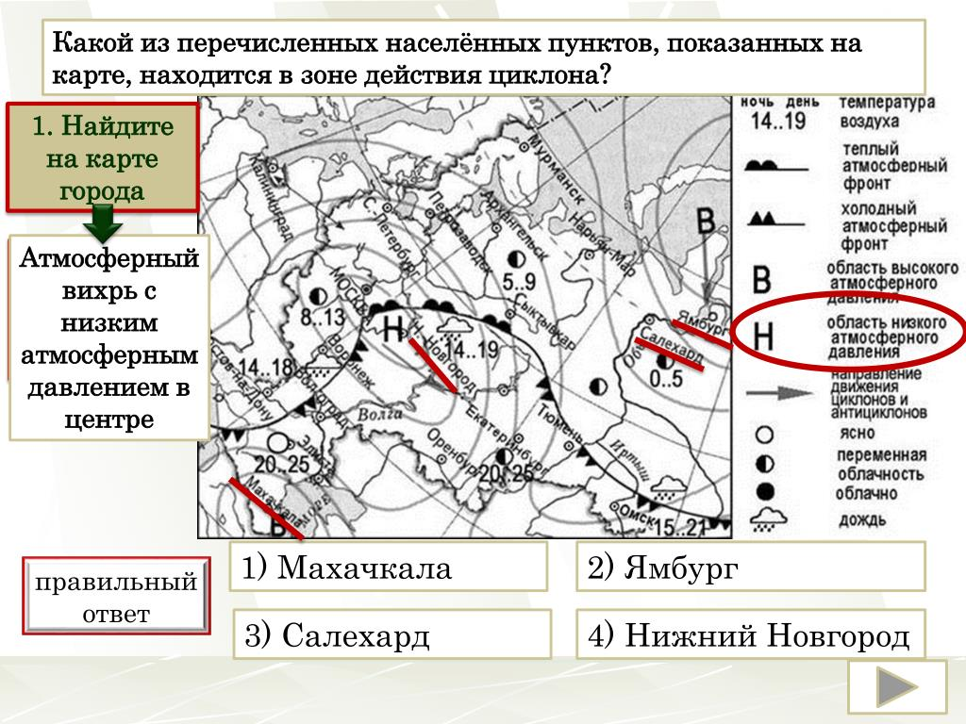
впр ,огэ 7-11класс

Slide 13
Работа со статистическим материалом.
К статистическим материалам мы, как правило, относим графики, схемы, таблицы, диаграммы, матрицы данных и т.п. Успешное выполнение именно этих заданий формирует не только естественнонаучную, но и математическую область функциональной грамотности.
К таким типовым заданиям в ОГЭ и ВПР можно отнести следующие:
- определение заданного показателя по формуле, выбирая необходимые данные из таблицы
- работа с климатограммами
- выявление эмпирических зависимостей на основе данных таблицы
уровня изучения географии.

Slide 14
огэ 9 класс
В каком из указанных годов превышение числа иммигрантов над числом эмигрантов в РФ было наибольшим?
Компоненты изменения общей численности населения РФ
в 2008–2011 гг. (тыс. человек)
1) 2008 г.
2) 2009 г.
3) 2010 г.
4) 2011 г.
Годы | Среднегодоваячисленность населения | Общийприрост населения | Миграционныйприрост населения
2008 | 142 742 | –10,3 | 351,7
2009 | 142 785 | 96,3 | 345,2
2010 | 142 849 | 31,9 | 271,5
2011 | 142 961 | 191,0 | 320,1
Иммигранты — приехавшие в страну. Эмигранты — уехавшие из страны. Следовательно, превышение числа иммигрантов над числом эмигрантов показывает миграционный прирост населения. Наибольшим (351,7) он был в 2008 году.
Правильный ответ указан под номером 1

Slide 15
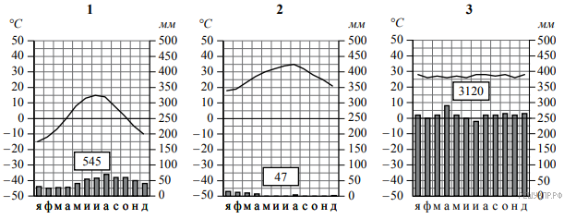
ВПР,ОГЭ 7 класс
Рассмотрите карту мира и рисунки с изображением климатограмм, построенных по данным метеонаблюдений в разных частях земли, и выполните задания. на карте мира территории, для которых построены изображённые на рисунках климатограммы, показаны квадратами с соответствующими номерами климатограмм. определите, какому климатическому поясу соответствует каждая климатограмма. подпишите название климатических поясов под соответствующими климатограммами.
1 — умеренный; 2 — тропический; 3 — экваториальный.

Slide 16

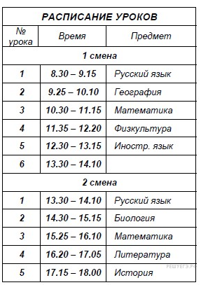
Ирина живёт в Нижнем Новгороде. Урок по какому предмету у Ирины в школе в указанное Вами время? Используйте для ответа приведённое расписание уроков.
Урок по какому предмету в это же время у её сверстницы Анны, которая живёт в Иркутске, если у неё такое же расписание уроков, что и у Ирины.

Slide 17
ВПР 7 класс.
1.а) Какой природный процесс отображён на схеме?

Slide 18
Учитывая требования и формы заданий ВПР и ОГЭ учителю необходимо:
1. формировать навыки работы с тестами различных видов;
2. усилить индивидуальную работу со слабоуспевающими учащимися, организовать повторение пройденного материала;
3. обратить особое внимание на формирование географической компетентности:
владение языком географии (термины, понятия, умение читать географические карты);
умение привязывать событие к конкретному месту в пространстве;
умение выделять географическую информацию, необходимую для решения данной проблемы;
умение сделать вывод и сформулировать правильный ответ;
4. формировать географические компетенции на основе имеющегося у учащихся опыта решения различных проблем познавательного и практического характера и использованием широкого спектра знаний и умений, которые им дает школьная география.
5.Правильно подбирать текстовый материал, чтобы он нес в себе воспитательный характер, связь с жизнью .

